Slide 1
NHIỆT LIỆT CHÀO MỪNG
QUÝ THẦY CÔ
VÀ CÁC EM HỌC SINH
Môn : Vật lý 8

Slide 2
KIỂM TRA BÀI CŨ:
Câu 1: Viết công thức tính công cơ học, giải thích kí hiệu và ghi rõ đơn vị của các đại lượng trong công thức?
Câu 2: Bài tập 13.3(SBT): Người ta dùng một cần cẩu để nâng một thùng hàng khối lượng 2500kg lên độ cao 12m. Tính công thực hiện trong trường hợp này?

Slide 3
ĐA: Câu1: Công thức tính công: A=F.s A là công của lực F. Đơn vị (J). F là lực tác dụng vào vật. Đơn vị (N). S là quãng đường dịch chuyển của vật. Đơn vị (m)
Câu2: Tóm tắt: m = 2500kg h = 12m A = ? ( J )
Trọng lượng của thùng hàng
P=10.m =10.2500 = 25000 (N)
Vậy công thực hiện khi nâng thùng lên độ cao h = 12m là: A=P.h = 25000.12 = 300000 (J) = 300(kJ).

Slide 4
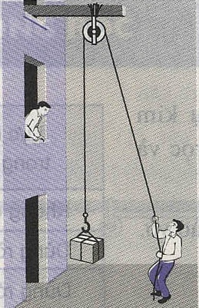
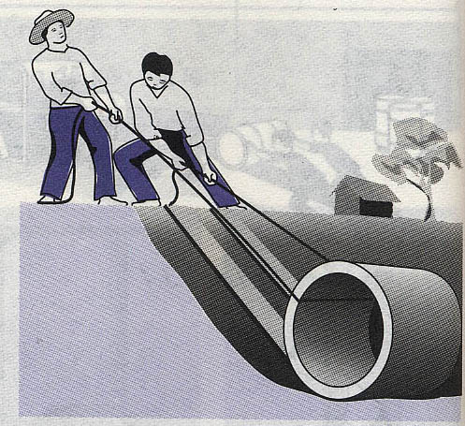
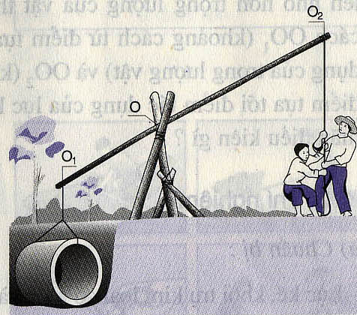
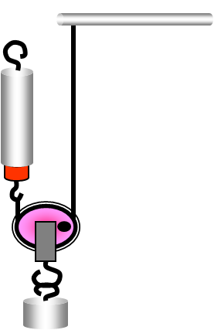
Ở lớp 6 các em đã biết, muốn đưa một vật nặng lên cao, người ta có thể kéo trực tiếp hoặc sử dụng máy cơ đơn giản .
Sử dụng máy cơ đơn giản có thể cho ta lợi về lực, nhưng liệu có thể cho ta lợi về công hay không?

Slide 5
TIẾT 20 - BÀI 14
ĐỊNH LUẬT VỀ CÔNG

Slide 6
Để so sánh công của lực khi dùng máy cơ đơn giản với công kéo vật khi không dùng máy cơ đơn giản chúng ta phải làm gì ?

Slide 7
I. Thí nhiệm
Dụng cụ thí nghiệm.
10
Thước đo
9
8
Lực kế
4
7
3
6
2
1
5
0
4
3
2
Ròng rọc
1
cm
0
Giá đỡ
Quả nặng

Slide 8
A=F.s
Dùng ròng
rọc động
Kéo vật trực tiếp

Slide 9
2.Cách tiến hành thí nghiệm
a.Thí nghiệm1:Kéo vật nặng trực tiếp lên theo phương thẳng đứng.
B1: Móc quả nặng vào lực kế, đọc số chỉ của lực kế ta được trọng lượng của quả nặng ( P )

Slide 10
P = 4 N
Lực nâng F₁ của tay có độ lớn bằng trọng lượng P của quả nặng: F₁ = P = 4N
5N
B2: Kéo vật nặng từ từ lên cao theo phương thẳng đứng (sao cho số chỉ của lực kế không đổi) lên một đoạn s₁

Slide 11
- B3: Đọc độ dài quãng đường đi được (s₁) của lực kế ghi vào bảng kết quả thí nghiệm.
5N
10
9
8
7
6
5
4
S₁
3
2
1
S₁
0
cm

Slide 12
BẢNG KẾT QUẢ 14.1
Các đại lượng cần xác định | Kéo trực tiếp | Dùng ròng rọc động
Lực F (N) | F₁= 4 | F₂= …..
Quãng đường đi được s (m) | s₁= 0,02 | s₂=……
Công A (J) | A₁=…… | A₂=……

Slide 13
b. Thí nghiệm 2: Kéo vật lên bằng ròng rọc động.
-B1:Móc quả nặng vào ròng rọc động.
-B2:Một đầu dây móc vào lực kế đầu còn lại buộc vào giá đỡ .
5N
4
3
-B3: Đọc số chỉ trên lực kế.
Lực nâng F₂ của tay bằng số chỉ của lực kế : F₂ = P₂ = 2N

Slide 14
- B4: Kéo vật nặng từ từ lên cao (sao cho số chỉ của lực kế không đổi) lên cùng một đoạn s₁.
- B5: Đọc độ dài quãng đường đi được (s₂) của lực kế ghi vào bảng kết quả thí nghiệm.
10
5N
9
8
7
4
S₂
3
6
5
4
3
2
S₁
1
0
cm

Slide 15
BẢNG KẾT QUẢ 14.1
Các đại lượng cần xác định | Kéo trực tiếp | Dùng ròng rọc động
Lực F (N) | F₁= 4 | F₂= 2
Quãng đường đi được s (m) | s₁= 0,02 | s₂= 0,04
Công A (J) | A₁=…… | A₂=……
C1: Hãy so sánh hai lực F₁ và F₂?
F₂ = F₁ /2

Slide 16
C2: Hãy so sánh hai quãng đường đi được s₁, s₂?
Các đại lượng cần xác định | Kéo trực tiếp | Dùng ròng rọc động
Lực F (N) | F₁= 4 | F₂= 2
Quãng đường đi được s (m) | s₁= 0,02 | s₂= 0,04
Công A (J) | A₁= 0. 08 | A₂= 0,08

Slide 17
C3: Hãy so sánh công của lực F₁ (A₁=F₁.s₁) và công của lực F₂(A₂=F₂.s₂)?
A₁=A₂
3. Nhận xét.
C1.
C2.
s₂ = 2s₁
Vậy:Công của lực F₁vàF₂ bằng nhau.

Slide 18
C4 Dựa vào các câu trả lời trên, hãy chọn từ thích hợp cho các ô trống của kết luận sau:
KL:Dùng ròng rọc động được lợi hai lần về . . . . . thì lại thiệt hai lần về . . . . . . . . . . . nghĩa là không được lợi gì về . . . . . .
lực
đường đi
công

Slide 19
Kết luận trên không những chỉ đúng cho ròng rọc động mà còn đúng cho mọi máy cơ đơn giản khác.

Slide 20
KL : Dùng ròng rọc động được lợi hai lần về lực thì lại thiệt hai lần về đường đi nghĩa là không được lợi gì về công
Kết luận trên có thể rút ra được kết luận tổng quát sau gọi là định luật về công :
II- Định luật về công:
Không một máy cơ đơn giản nào cho ta lợi về công. Được lợi bao nhiêu lần về lực thì lại thiệt bấy nhiêu lần về đường đi và ngược lại.

Slide 21
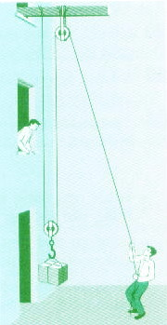
Ròng rọc động: Được lợi hai lần về lực thì thiệt hai lần về đường đi , không có lợi về công

Slide 22
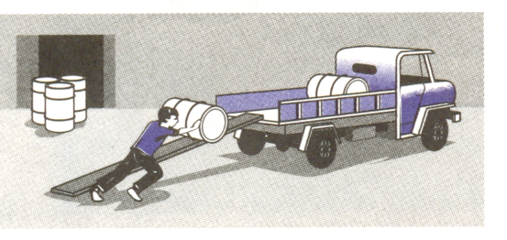
Mặt phẳng nghiêng:
Có lợi về lực, thiệt về đường đi.
Không có lợi về công

Slide 23
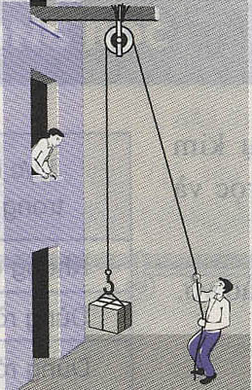
Ròng rọc cố định: Không có lợi về lực , không có lợi về công
Đòn bẩy : có thể lợi về lực, thiệt về đường đi và ngược lại , không có lợi về công

Slide 24
Có thể em chưa biết
Trong thực tế các máy cơ đơn giản bao giờ cũng có ma sát. Vì vậy công mà ta phải tốn để nâng vật lên (A_{tp}) bao giờ cũng lớn hơn công dùng để nâng vật lên (A_{i}) khi không có ma sát, đó là vì phải tốn một phần công để thắng công ma sát ( A_{hp} ).Thì hiệu suất của máy là H:
A_{i} gọi là công có ích
A_{tp} là công toàn phần.
A_{hp} gọi là công hao phí
Và A_{tp} = A_{i} + A_{hp}
Vì A_{i} luôn nhỏ hơn A_{tp} nên hiệu suất luôn nhỏ hơn 100%.

Slide 25
III. VẬN DỤNG.
C5: Kéo đều hai thùng hàng, mỗi thùng nặng 500N lên sàn ô tô cách mặt đất 1m bằng tấm ván đặt nghiêng (ma sát không đáng kể). Kéo thùng thứ nhất, dùng tấm ván dài 4m. Kéo thùng thứ hai, dùng tấm ván dài 2m. a. Trong trường hợp nào người ta kéo với lực nhỏ hơn và nhỏ hơn bao nhiêu lần? b. Trường hợp nào thì tốn công nhiều hơn? c. Tính công của lực kéo thùng hàng theo mặt phẳng nghiêng lên sàn ô tô?

Slide 26
Giải:
C5: Tóm tắt:
P = 500N, h = 1m
l₁ = 4m, l₂ = 2m.
a. So sánh F₁ và F₂
b. So sánh A₁ và A₂ c. A =?(J)
a. Vì l₁ = 2 l₂ nên:
F₁= F₂
b. Công thực hiện trong hai trường hợp là như nhau.
c. Công của lực kéo thùng hàng theo mặt phẳng nghiêng lên ô tô cũng đúng bằng công của lực kéo trực tiếp thùng hàng theo phương thẳng đứng lên ô tô.
A=P.h=500.1= 500(J)

Slide 27
C6: Để đưa một vật có trọng lượng
P=420N lên cao theo phương thẳng
đứng bằng ròng rọc động, theo
hình 13.3, người công nhân phải
kéo đầu dây đi một đoạn là 8m.
(Bỏ qua ma sát).
a. Tính lực kéo và độ cao đưa vật lên.
b. Tính công nâng vật lên.

Slide 28
C6.Tóm tắt:
P=420N
s =8m
a) F=?(N)
h =?(m)
b) A=?(J)
h
F
S
P

Slide 29
Giải
C6: Tóm tắt:
P = 420N.
s = 8m.
F = ?(N)
h = ?(m)
b. A = ?(J)
a. Kéo vật lên cao nhờ ròng rọc động thì lực kéo chỉ bằng một nửa trọng lượng của vật. F = P/2 = 420/2 = 210N.
Dùng một cái ròng rọc động được lợi hai lần về lực thì phải thiệt hai lần về đường đi (theo định luật về công) nên: s = 2h = 8 => h = 8/2 = 4m
b. Công nâng vật lên: A = P.h = 420.4 = 1680J. hoặc A = F.s = 210.8 = 1680J

Slide 30
Bài tập :Chọn đáp án đúng trong các câu sau:
Câu 1: Dùng ròng rọc cố định được:
Lợi về lực B. Lợi về công
C. Thiệt về đường đi D. Không được lợi về công
Câu 2: Hiệu suất của máy cơ đơn giản trong thực tế
A. H > 100% B. H < 100% C. H = 100%
Câu 3: Đưa vật nặng lên độ cao h bằng cách kéo trực tiếp vật theo phương
thẳng đứng(công A₁) và kéo vật theo mặt phẳng nghiêng có s = 2h ( côngA₂ )
bỏ qua lực ma sát:
A₂ > A₁ B. A₂ < A₁ C. A₂ = A₁
Câu 4: Kéo một vật có P = 500N lên độ cao h = 1m người ta dùng mặt phẳng nghiêng dài s = 2m( bỏ qua lực ma sát) thì lực kéo vật theo mặt phẳng nghiêng là:
F = 250N B. F = 500N C. F = 125N D. F = 100N
Vi công không đổi nên : Ph= F s hay 500.1= F.2 suy ra F = 250(N)

Slide 31
Bài 9: Dùng một ròng rọc động và một ròng rọc cố định để nâng một vật lên cao 20 m người ta phải kéo đầu dây một lực F = 450 N. Tính:
a) Công phải thực hiện để nâng vật.
b) Khối lượng của vật. Biết độ lớn của lực cản 30 N.

Slide 32
a) Công phải thực hiện để nâng vật:
A_{toàn phần} = F.s = F.2.h = 450.2.20 = 18000 J
b) Công để thắng lực cản:
A_{hao phí} = F_{cản}.s = F_{cản}.2.h = 30.2.20 = 1200 J
Công có ích để nâng vật:
A_{ci} = A_{toàn phần} – A_{hao phí} = 18000 – 1200 = 16800 J
Vậy khối lượng của vật:
A_{ci} = 10.m.h -> m= A_{i} /10.h= 16800/10.20= 84(kg)

Slide 33
Bài 10: Kéo một vật nặng 100 kg lên cao 25 m bằng Pa lăng gồm 2 ròng rọc động và 2 ròng rọc cố định. Hiệu suất của Pa lăng là 80%. Tính:
a) Công cần thực hiện để nâng vật.
b) Lực kéo vào đầu dây.

Slide 34
a) Công có ích để nâng vật:
A_{ci} = P.h = 100.10.25 = 25 000 J
Công toàn phần cần phải thực hiện để nâng vật:
b/ Lực cần kéo dây để đưa vật lên cao 25 m là:
A_{tp} = F.s = F.4h

Slide 35
HƯỚNG DẪN VỀ NHÀ
Học bài.
Làm lại bài tập C5 + C6
Làm bài tập: 14.1, 14.2, 14.3, 14.4.
Tìm hiểu trước bài 15: CÔNG SUẤT.

Slide 36
XIN CẢM ƠN CÁC EM HỌC SINH
Chúc các em luôn học giỏi

